Slide 1
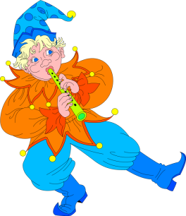
Устное народное творчество
Презентацию выполнила Кокшаровва М.Ю

Slide 2
Приобщение ребёнка к народной культуре начинается с детства, где закладываются основные понятия и примеры поведения. Культурное наследие передаётся из поколения в поколение, развивая и обогащая мир ребёнка. Фольклор является уникальным средством для передачи народной мудрости и воспитании детей на начальном этапе их развития. Детский фольклор дает ребенку прекрасные образцы русского народного языка, является одним из могучих средств развития и обогащения речи детей.
Детский фольклор должен стать ценным средством воспитания подрастающего поколения, гармонически сочетающего в себе духовное богатство, моральную чистоту и физическое совершенство.

Slide 3
Фольклор
Фольклор (от английского folk — народ, lore — мудрость) — устное народное творчество. Фоль­клор возник до появления письменности. Самая важная его черта — то, что фольклор является искусством устного слова. Именно это отличает его от литературы и других видов искусства. Еще одна важная отличительная черта фольклора — коллективность творчества. Он возник как массо­вое творчество и выражал представления первобытной общины и рода, а не отдельной личности.

Slide 4
Малые жанры фольклора
Пестушки
Потешки
Заклички
Страшилки
Прибаутки
Скороговорки
Хороводные игры
Загадки
Частушки
Считалки
Приговорки
Дразнилки
Колыбельные песни
Пословицы и поговорки

Slide 5
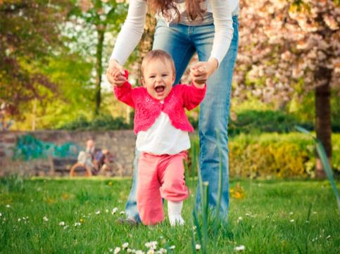
Пестушка (от слова пестовать, то есть нянчить, холить) — короткий стихотворный напев нянюшек и матерей, каким они сопровождают действия ребёнка, которые он совершает в самом начале своей жизни. Например, когда ребёнок учится ходить , мать водит его за ручки , приговаривая:
Большие ноги Шли по дороге: Топ, топ, топ, Топ, топ, топ. Маленькие ножки Бежали по дорожке: Топ, топ, топ, топ, Топ, топ, топ, топ!

Slide 6
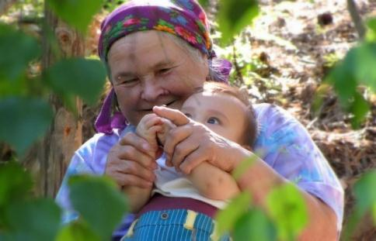
Потешка — песенка-приговорка, сопутствующая игре с пальцами, руками и ногами ребёнка. Потешки, как и пестушки, сопровождают развитие детей. Небольшие стишки и песенки позволяют в игровой форме побудить ребёнка к действию, одновременно производя массаж, физические упражнения, стимулируя моторные рефлексы. В этом жанре детского фольклора заложены стимулы к обыгрыванию сюжета с помощью пальцев
Сорока-ворона Кашу варила, Деток кормила: Этому дала, Этому дала, Этому дала, А этому не дала.

Slide 7
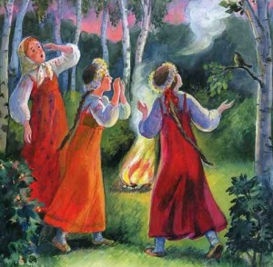
Заклички — один из видов закликательных песен языческого происхождения. Они отражают интересы и представления крестьян о хозяйстве и семье. Например, через все календарные песни проходит заклинание богатого урожая; для себя же дети и взрослые просили здоровья, счастья, богатства.
Заклички представляют собой обращение к солнцу, радуге, дождю и другим явлениям природы, а также к животным и особенно часто — к птицам, которые считались вестниками весны. Притом силы природы почитались как живые: к весне обращаются с просьбами, желают её скорейшего прихода, на зиму сетуют, жалуются.
Жаворонки, жавороночки! Прилетите к нам, Принесите нам лето тёплое, Унесите от нас зиму холодную. Нам холодная зима на доскучила, Руки, ноги отморозила.

Slide 8
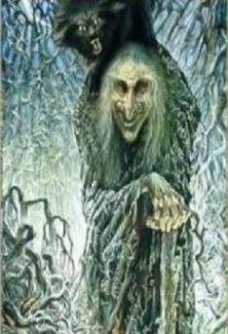
Страшилка – это устный прозаический рассказ или стихотворение фантастического содержания, связанное со страшным событием. В нём даётся установка на реальность. Для этого вводятся атрибуты и понятия реальности. Де́тские страши́лки — жанр современного фольклора: короткие рассказы цель которых испугать слушателя.
Маленькая девочка шла по улице и увидела магазин, которого раньше не было. Вывеска гласила, что в нём продаются мобильники с огромной скидкой.
Девочка купила себе мобильник.
Пришла с ним в школу, стала слушать все мелодии подряд, а вместо последней мелодии были записаны детские крики «Вытащите нас отсюда».
Девочка заявила об этом в полицию.
Когда магазин накрыли, в его подвале обнаружили цех по сборке мобильников, в котором работали безногие дети, а руководила ими злая ведьма.

Slide 9
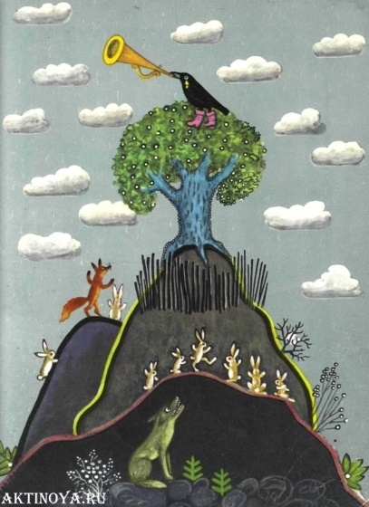
Прибаутка (от баять, то есть рассказывать) — стихотворная короткая весёлая история, которую рассказывает мама своему ребёнку, например:
Та-ра-ра! Та-ра-ра! На лугу стоит гора, На горе растет дубок, А на дубе воронок Сидит в красных сапогах, В позолоченных серьгах, Сидит ворон на дубу Да играет во трубу. Труба точеная, Позолоченная. Труба ладная, Песня складная. ***

Slide 10
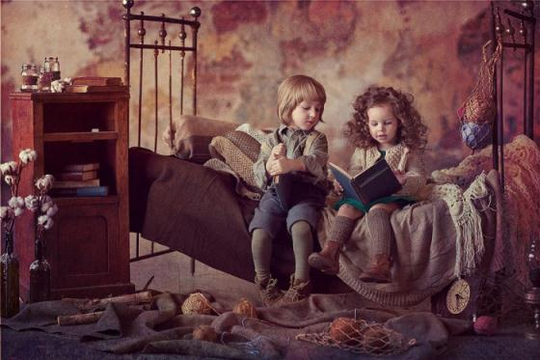
Скороговорка — фраза, построенная на сочетании звуков, затрудняющих быстрое произношение слов. Скороговорки ещё называют «чистоговорками », поскольку они способствуют и могут использоваться для развития дикции. Скороговорки бывают как рифмованные, так и нерифмованные.
У Киры и Фиры В квартире был пир: Факир ел зефир и Кефир пил Факир. А Фира и Кира Не пили кефира, Не ели зефира – Кормили факира.

Slide 11
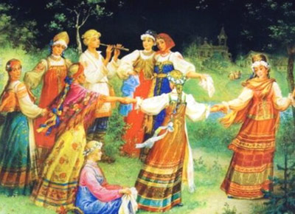
Русские народные хороводные игры – это слой фольклора, корни которого уходят в очень далекое прошлое. Изначально хоровод был языческим обрядом, совмещавшем в себе пение, танец и игру. Его цель была славить духов природы, задабривать их, чтобы обеспечить благополучие и процветание людей. Постепенно первоначальный смысл стерся, но хороводы остались.
Ты, березка, белена, белена,
А макушка зелена, зелена.
Летом-то мохнатенька,
Зимой сучковатенька.
Где ты стоишь, там и шумишь!
Березка зеленеька,
По весне веселенька,
В чистом полюшке стоит
Да листочками шумит.
Ветки завивает,
С ветрами играет.

Slide 12
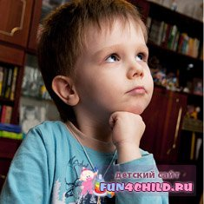
Загадка - представляет собой краткое образное определение предмета или явления, но в отличие от пословицы она даёт это определение в иносказательной, нарочито затемнённой форме. Как правило, в загадке один предмет описывается через другой на основе схожих черт . Загадка может представлять собой и простое описание предмета, например: «Два конца, два кольца, а посередине гвоздик» (ножницы). Это и народная забава, и испытание на смекалку, сообразительность.
Он быстрее человека Перемножит два числа, В нем сто раз библиотека Поместиться бы смогла, Только там открыть возможно Сто окошек за минуту. Угадать совсем несложно, Что загадка про… (компьютер).

Slide 13
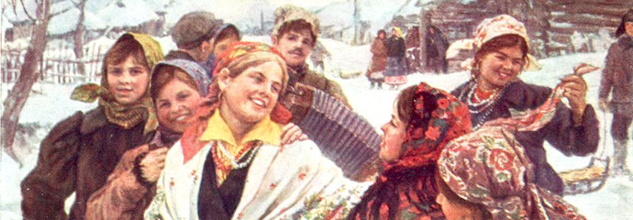
Частушки - это один из жанров устного народного творчества, а именно, один из жанров русской народной лирики. Их главное назначение - не рассказать о тех или иных фактах жизни, событиях, а дать им определенную эмоциональную оценку, выразить определенные мысли и чувства по поводу того или иного события. Обычно частушка - это короткая рифмованная песенка, состоящая, как правило, из четырех строк и исполняемая более быстро, чем протяжная песня.
На компьютере в игру Доиграл Денис к утру. В школе у доски Денис, Как компьютер, сам «завис».
В классе есть два близнеца, Одинаковы с лица. У доски один сперва, С дневниками – сразу два.

Slide 14
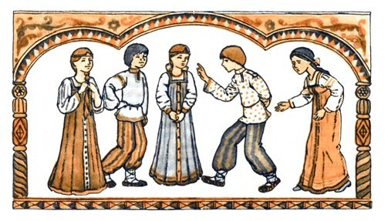
Считалка — небольшой стишок, форма жеребьёвки, с помощью которой определяют, кто водит в игре. Считалка — элемент игры, который помогает установить согласие и уважение к принятым правилам. В организации считалки очень важен ритм.
Мимо леса, мимо дач Плыл по речке красный мяч. Увидала щука. Что это за штука? Хвать, хвать! Не поймать. Мячик вынырнул опять. Он пустился дальше плыть, Выходи, тебе водить.

Slide 15
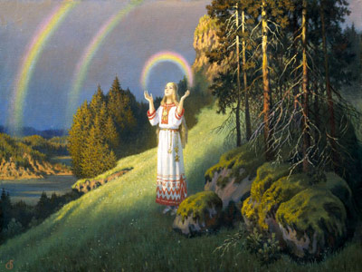
Приговорки – это своеобразные просьбы к природе в соучастии, в доброй помощи. Они обращены к ветру, воде, ручью. В них закреплены необходимые для всех играющих правила игры, зачастую предупреждающие несчастный случай. Например, не захлебнуться при нырянии, не набрать в уши воду. Они учат детей быть внимательными к своим действиям, проверять действия правилами, строго соблюдая их. Божья коровушка, Полети на облышко, Принеси нам с неба, Чтобы было летом: В огороде бобы, В лесу ягоды, грибы, В роднике водица, Во поле пшеница.

Slide 16
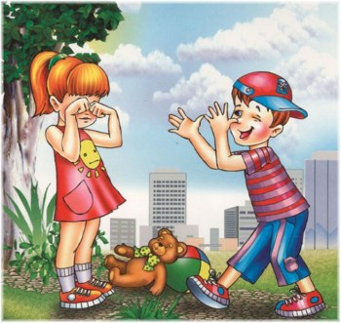
Дразнилки - отражают негативные моменты в восприятии детьми окружающей действительности. Народная дразнилка всем своим строем предназначена для того, чтобы поставить на место обидчика, высказать свое отношение к неприятным отклонениям в поседении, привычках, во внешнем виде. Без дразнилки игра в жизнь ребенка утрачивает вкус, справедливость. Дразнилка учит детей умению подмечать плохое, несправедливое, некрасивое, она учит слышать слова и подбирать их по созвучию и смыслу, она развивает чувствительность к нелепым ситуациям в жизни и в словесном изображении.
Шла собака через мост, Четыре лапы, пятый хвост. Если мост обвалится, То собака свалится.
Антошка-картошка, Соломенная ножка, Сам с ноготок, Голова с локоток.

Slide 17
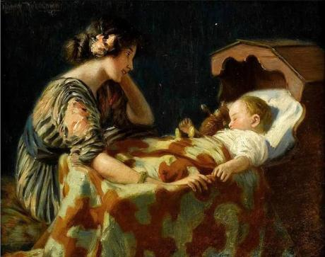
Колыбельная песня — песня, исполняемая матерью или нянькой при укачивании ребёнка особый лирический жанр, популярный в народной поэзии . Один из древнейших жанров фольклора . В основном колыбельную поёт мать своему ребёнку. У всех народов колыбельная не требует каких-либо инструментов для её исполнения, достаточно только голоса.
Спи, моя крошка, Мой птенчик пригожий, Баюшки-баю-баю. Пусть никакая печаль не тревожит Детскую душу твою. Ты не увидишь ни горя, ни муки, Доли не встретишь лихой... Спи, мой воробушек, Спи, мой сыночек, Спи, мой звоночек родной.

Slide 18
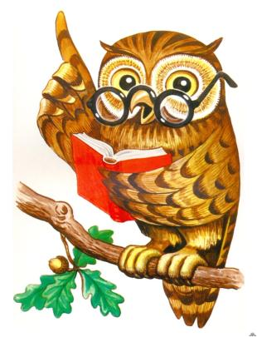
Пословицы и поговорки — меткие выражения, созданные русским народом, а также переведенные из древних письменных источников и заимствованные из произведений литературы, в короткой форме выражающие мудрые мысли народов, входящих в состав России . Пословицы отличаются от поговорок более высоким обобщающим смыслом. Часто поговорки являются частью соответствующей пословицы. Примеры поговорок
Два сапога – пара.
Нет дыма без огня.
Не имей сто рублей, а имей сто друзей.
Обжегшийся на молоке дует и на воду.
Собака лает – ветер носит.
Говорят в Москве кур доят.
Примеры пословиц:
Тише едешь – дальше будешь.
Много будешь знать – скоро состаришься.
Не буди лихо пока оно тихо.
Служить бы рад – прислуживаться тошно!
Утром деньги – вечером стулья.

Slide 19
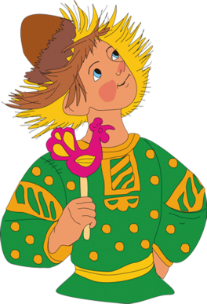
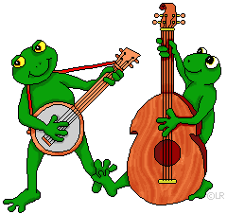
Устное народное творчество (фольклор) существовало ещё в дописьменную эпоху. Произведения фольклора(загадки, скороговорки, небылицы и др.) передавались устно, запоминали их со слуха. Это способствовало возникновению разных вариантов одного и того же фольклорного произведения.
Устное народное творчество являет собой отражение жизни, быта, поверий
древних людей.
Произведения народного творчества с самого рождения сопровождают человека. Они способствуют формированию и развитию ребёнка.

Slide 20
Спасибо всем за внимание!

